Slide 1

Önkormányzati tisztségviselők és képviselők képzésének új lehetőségei
Dr. Gyergyák Ferenc
főtitkár

Slide 2
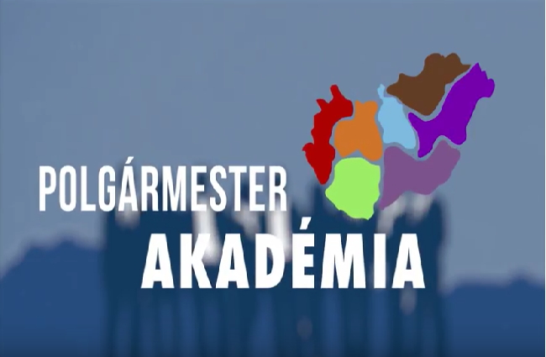
Önkormányzati tisztségviselők és képviselők képzésének új lehetőségei

Slide 3
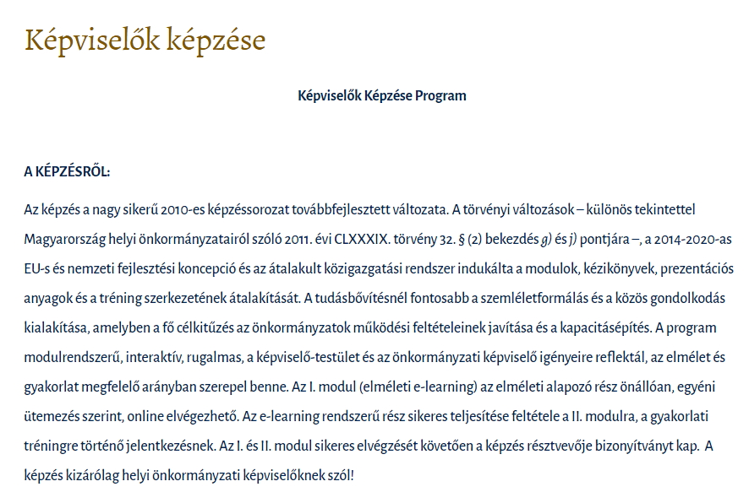
Önkormányzati tisztségviselők és képviselők képzésének új lehetőségei
E-learning + tréning

Slide 4
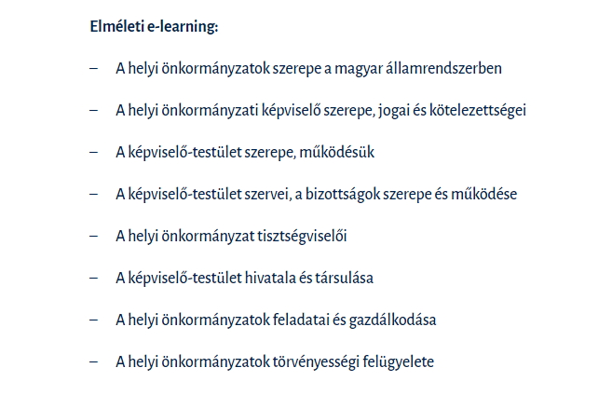
Önkormányzati tisztségviselők és képviselők képzésének új lehetőségei
E-learning + tréning

Slide 5
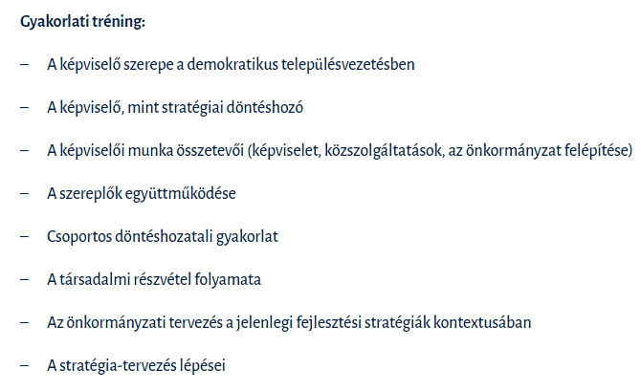
Önkormányzati tisztségviselők és képviselők képzésének új lehetőségei
E-learning + tréning

Slide 6

Önkormányzati tisztségviselők és képviselők képzésének új lehetőségei
Hagyományos képzések

Slide 7

Önkormányzati tisztségviselők és képviselők képzésének új lehetőségei
Hagyományos képzések

Slide 8
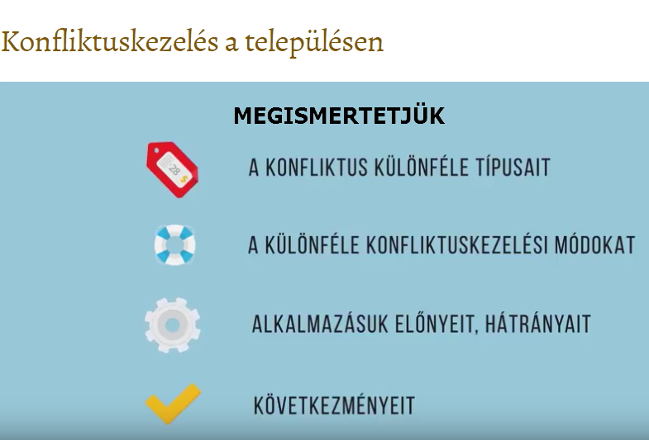
Önkormányzati tisztségviselők és képviselők képzésének új lehetőségei
Hagyományos képzések

Slide 9
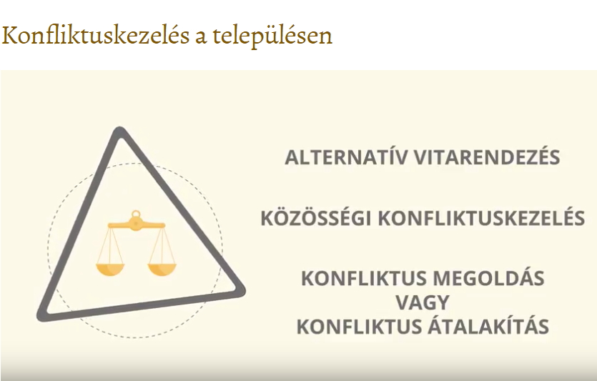
Önkormányzati tisztségviselők és képviselők képzésének új lehetőségei
Hagyományos képzések

Slide 10

Önkormányzati tisztségviselők és képviselők képzésének új lehetőségei
Hagyományos képzések

Slide 11
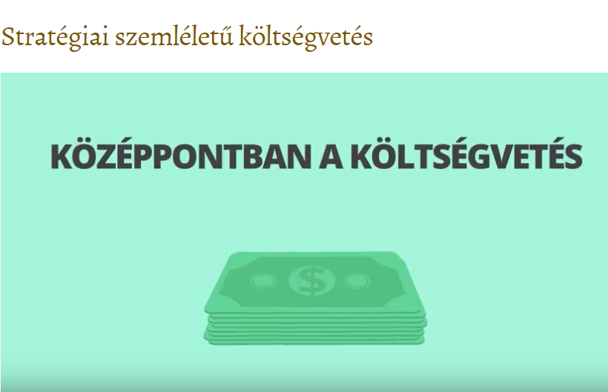
Önkormányzati tisztségviselők és képviselők képzésének új lehetőségei
Hagyományos képzések

Slide 12
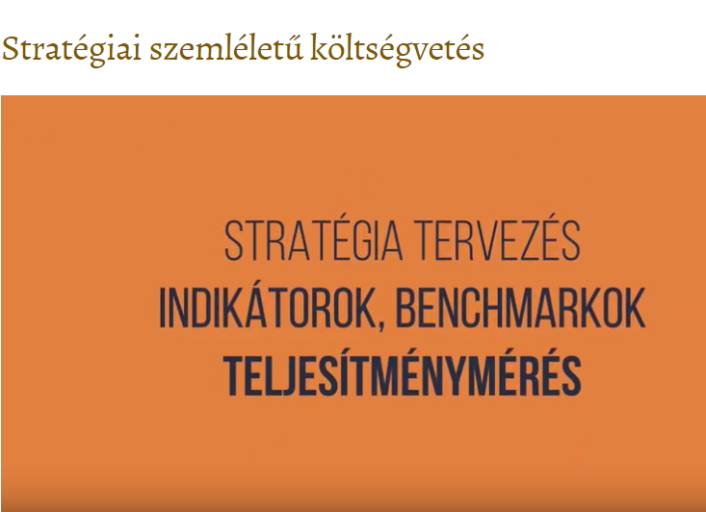
Önkormányzati tisztségviselők és képviselők képzésének új lehetőségei
Hagyományos képzések

Slide 13
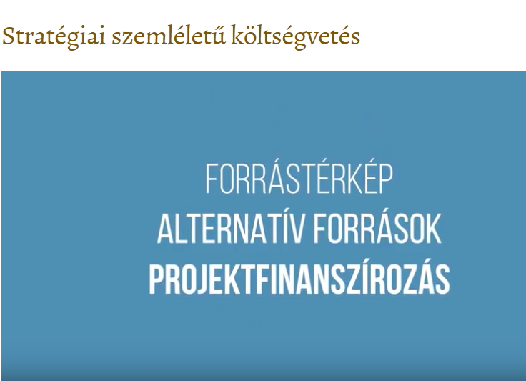
Önkormányzati tisztségviselők és képviselők képzésének új lehetőségei
Hagyományos képzések

Slide 14
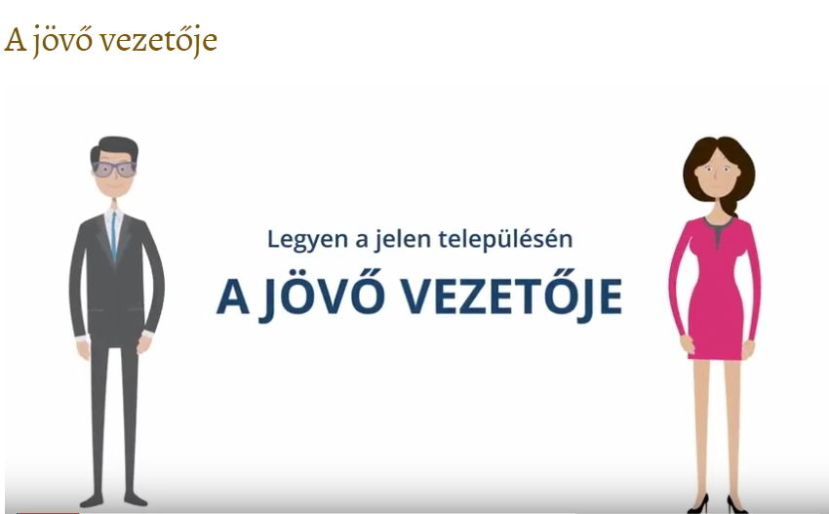
Önkormányzati tisztségviselők és képviselők képzésének új lehetőségei
Hagyományos képzések

Slide 15
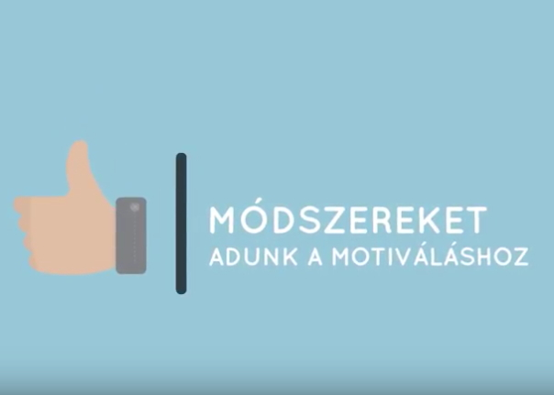
Önkormányzati tisztségviselők és képviselők képzésének új lehetőségei
Hagyományos képzések

Slide 16

Önkormányzati tisztségviselők és képviselők képzésének új lehetőségei
Hagyományos képzések

Slide 17

Önkormányzati tisztségviselők és képviselők képzésének új lehetőségei
Hagyományos képzések

Slide 18

Önkormányzati tisztségviselők és képviselők képzésének új lehetőségei
Hagyományos képzések

Slide 19

Önkormányzati tisztségviselők és képviselők képzésének új lehetőségei
Hagyományos képzések

Slide 20

Önkormányzati tisztségviselők és képviselők képzésének új lehetőségei
Hagyományos képzések

Slide 21

Önkormányzati tisztségviselők és képviselők képzésének új lehetőségei
Hagyományos képzések

Slide 22

Önkormányzati tisztségviselők és képviselők képzésének új lehetőségei
Hagyományos képzések

Slide 23
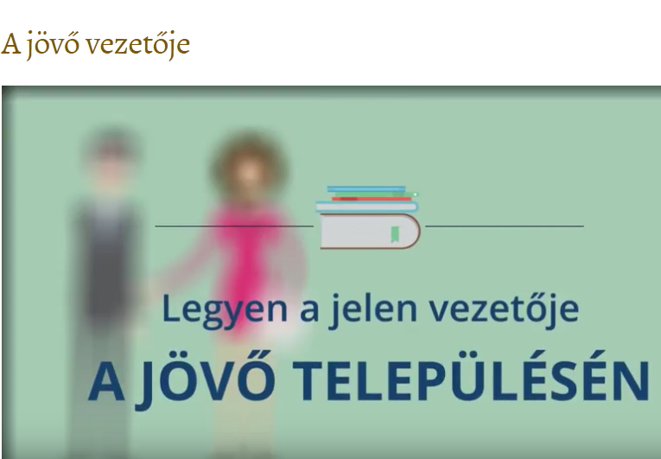
Önkormányzati tisztségviselők és képviselők képzésének új lehetőségei
Hagyományos képzések

Slide 24
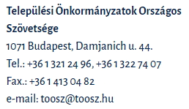
Elérhetőségeink:
Köszönöm a figyelmüket!

